Slide 1
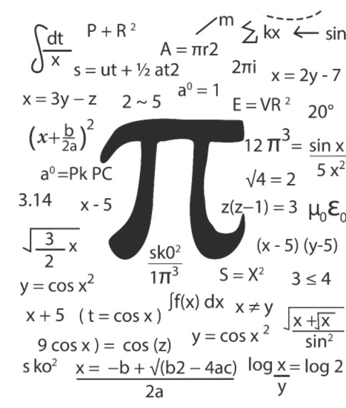
Liczba pi

Slide 2
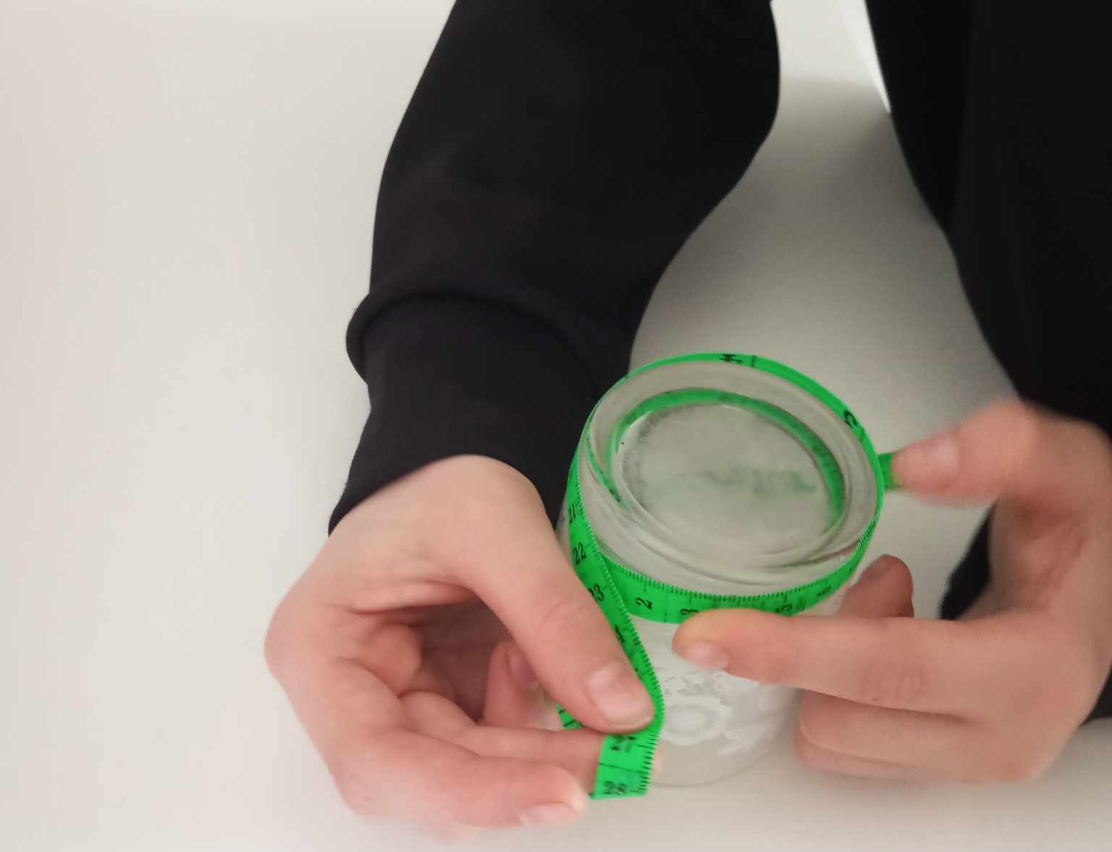
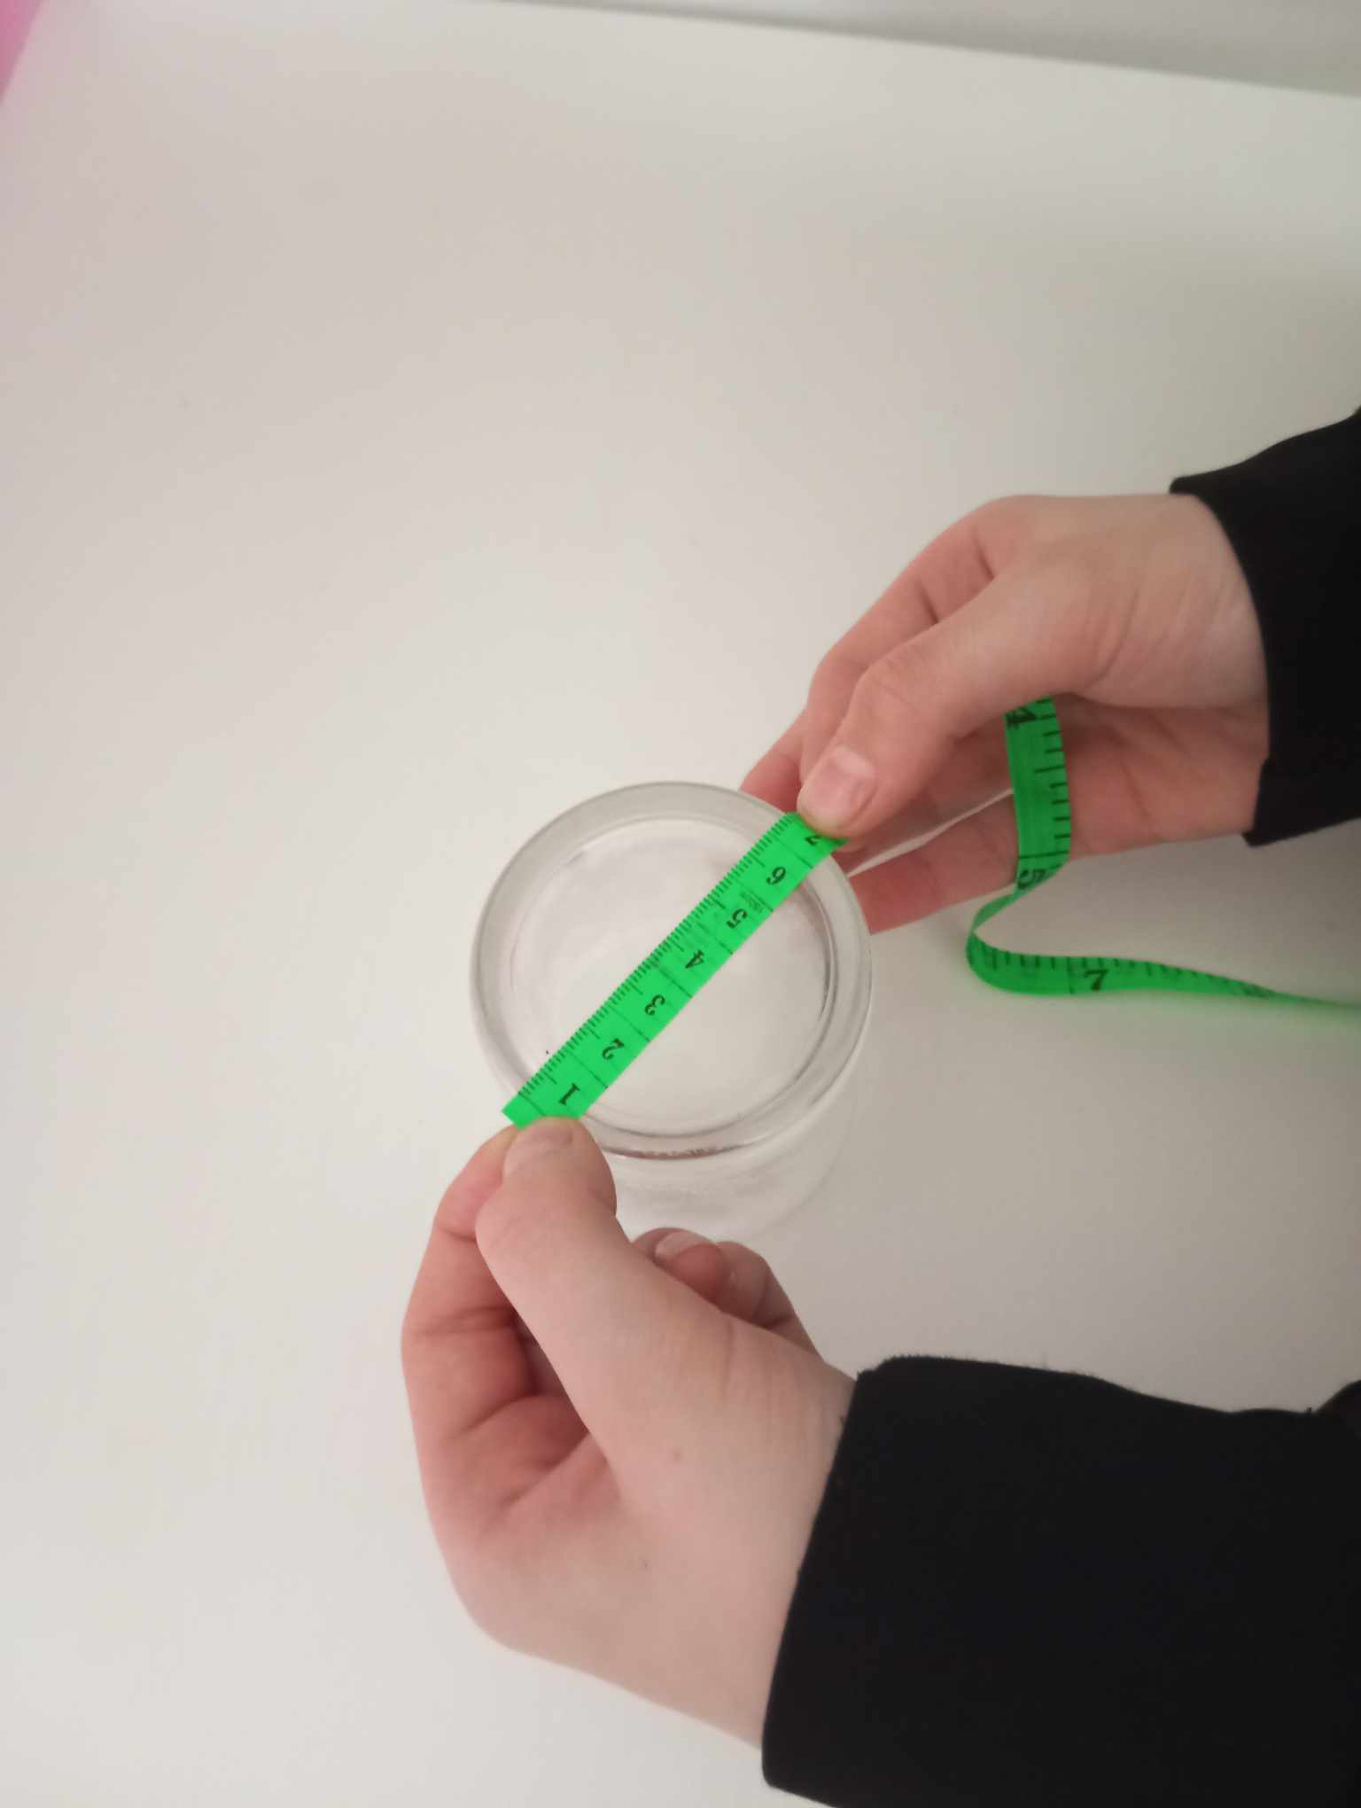
Mierzenie szklanki…

Slide 3
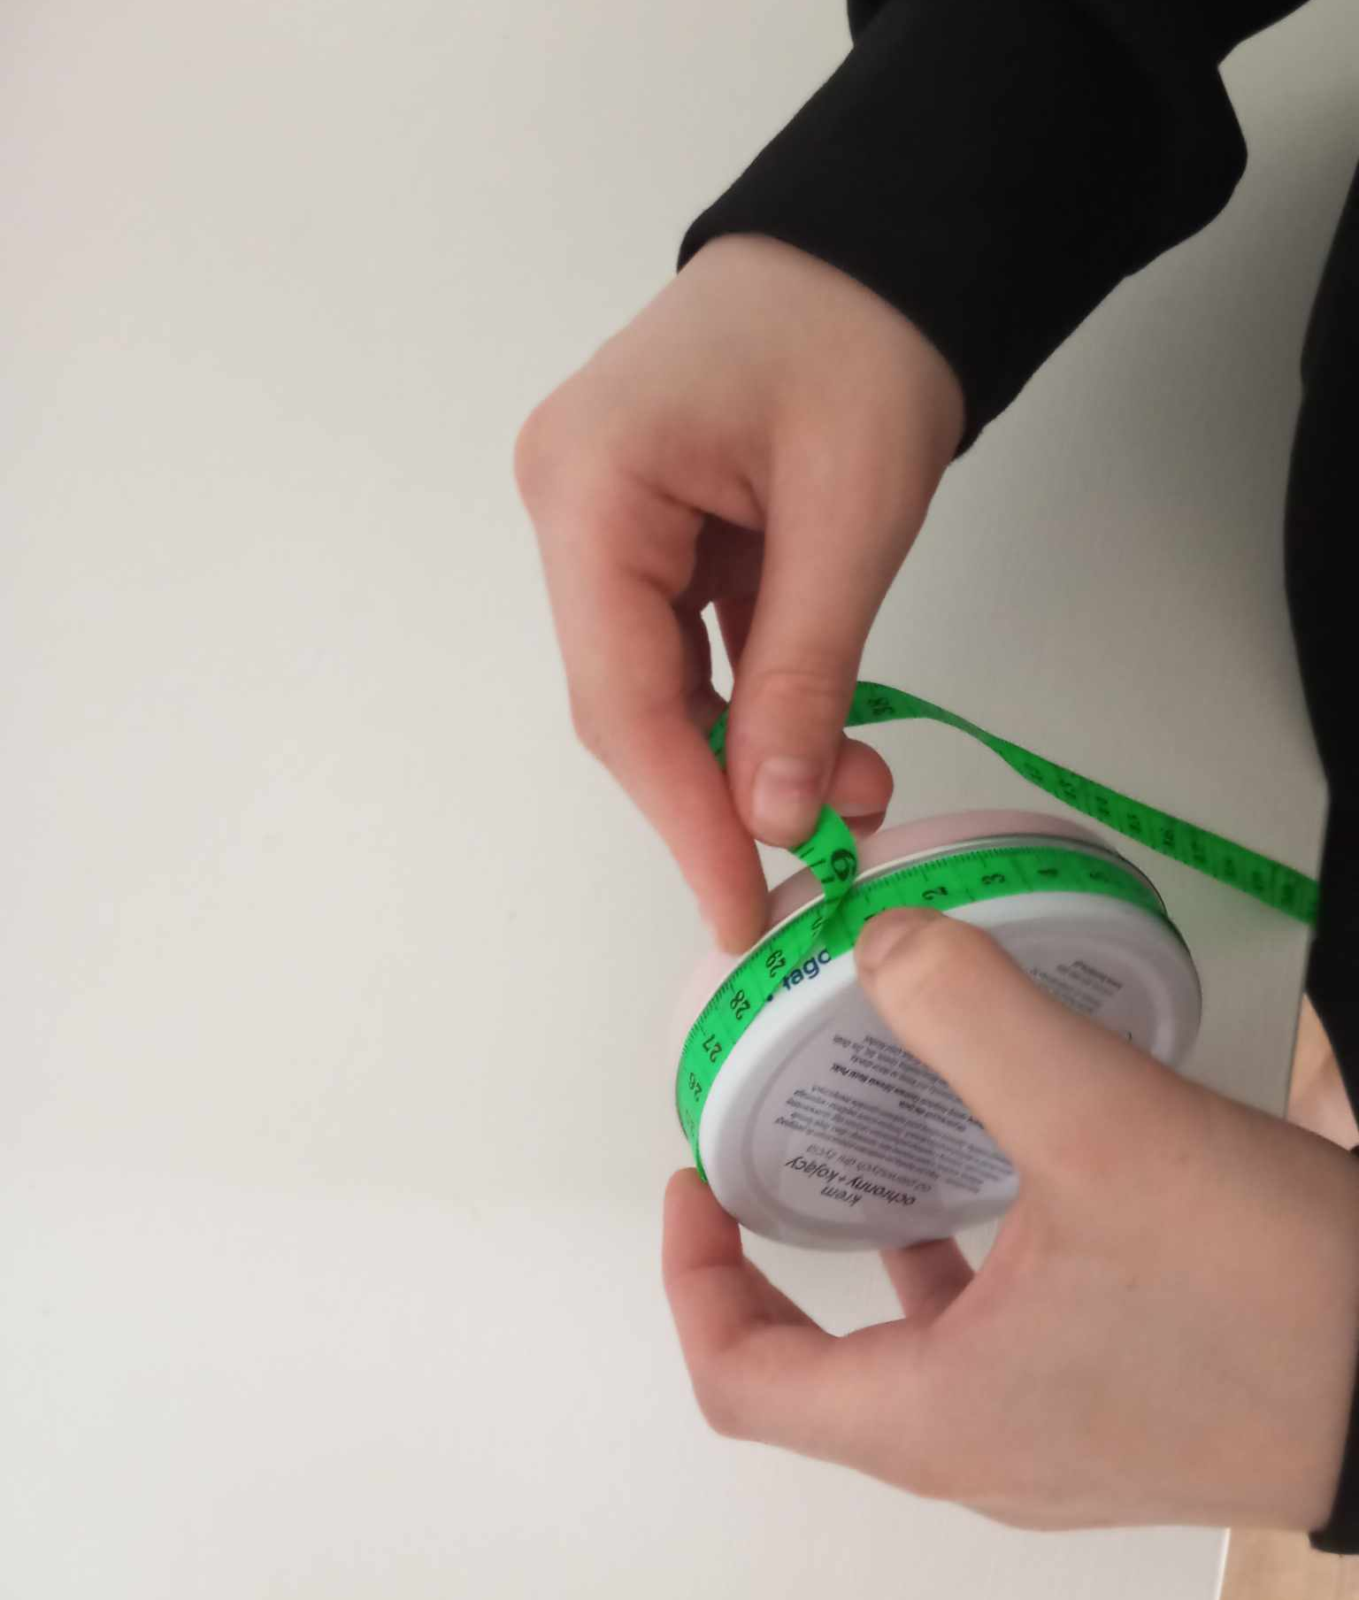
Mierzenie kremu
7,7cm:24,178cm=3,14

Slide 4
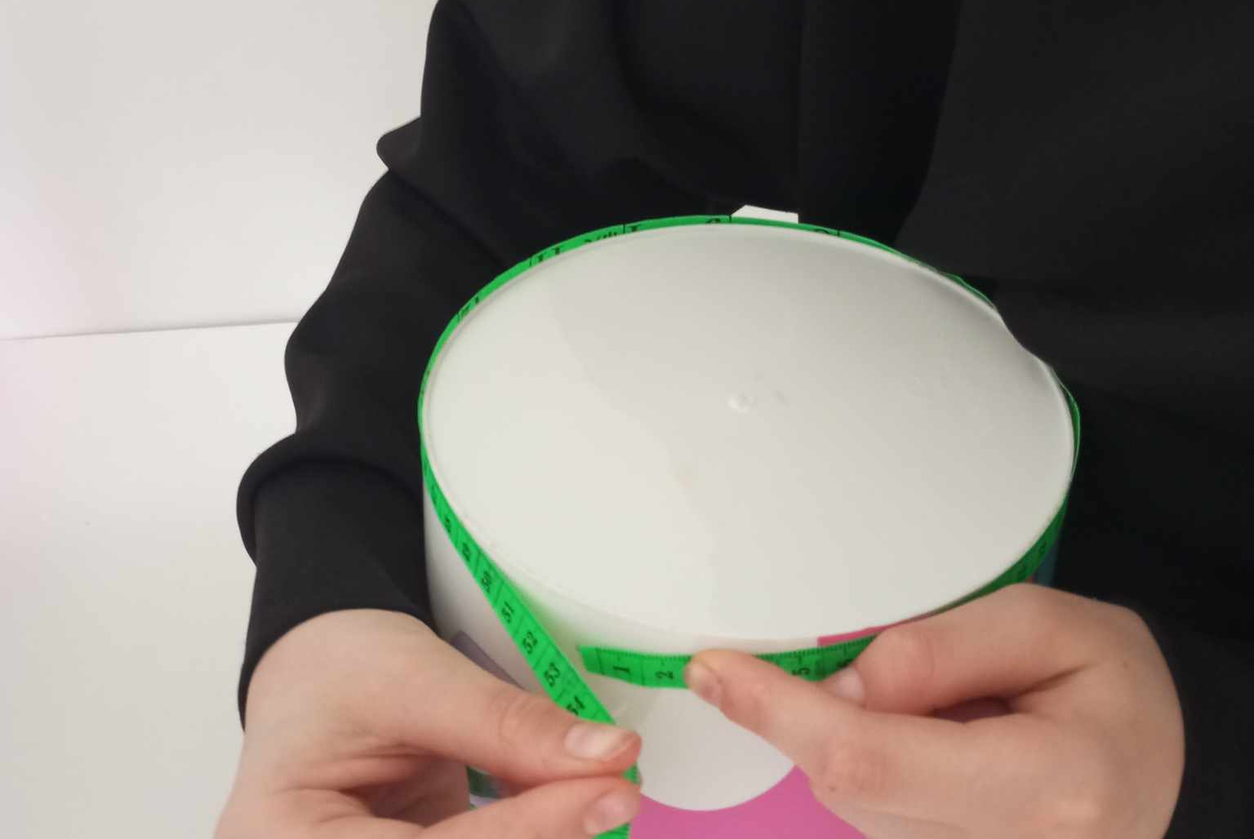
Mierzenia wiaderka
17cm:53,38cm=3,14

Slide 5
Slajd z tabelą
 | Obwód | Średnica | Liczba pi
Krem | 53,38 | 17 | 3,14
szklanka | 21,98 | 7 | 3,14
wiaderko | 24,178 | 7,7 | 3,14

Slide 6
Dziękujemy!
APRIL HANSSON

Slide 7
Robiła Sandra Perkowska
Klasa 6

